Slide 1
BÁO CÁO CÁC VẤN ĐỀ CHỌN LỌC TRONG THỊ GIÁC MÁY TÍNH ĐỀ TÀI: NHẬN DẠNG KÝ TỰ TỪ ẢNH SỐ
GVHD: Cáp Phạm Đình Thăng
Sinh viên: Từ Nguyên Gia Khánh – 12520200
Nguyễn Anh Quân – 12520337
Nguyễn Kim Hoàn - 12520149

Slide 2
Nội dung
1.Giới thiệu chung.
2.Tóm tắt đề tài.
3.Giới thiệu Matlab.
4.Phương pháp và thuật toán nhận dạng ký tự.
5.Demo.

Slide 3
1. Giới thiệu chung
Hiện nay, nhu cầu về việc rút trích từ ngữ từ hình ảnh đang ngày càng phát triển, bên cạnh sự gia tăng về nhu cầu là sự phát triển của công nghệ nhận dạng ký tự quang học (Optical Character Recognition) hay còn được gọi tắt là OCR. Đây là một công nghệ giúp chuyển đổi hình ảnh của chữ viết tay hoặc đánh máy thành các ký tự đã được mã hóa trong máy tính.

Slide 4
1. Giới thiệu chung
Giả sử chúng ta cần chỉnh sửa một số tài liệu giấy như: Các bài viết trên tạp chí, tờ rơi, hoặc một tập tin PDF hình ảnh. Rõ ràng, chúng ta không thể sử dụng một máy quét để chuyển các tài liệu này thành tập tin văn bản để có thể chỉnh sửa (ví dụ như trình soạn thảo Microsoft Word). Tất cả những gì máy quét có thể làm là tạo ra một hình ảnh hoặc một bản chụp của các tài liệu. Để giải nén và sử dụng lại dữ liệu từ tài liệu được quét, hình ảnh máy ảnh hoặc hình ảnh của các tập tin PDF, chúng ta cần một phần mềm OCR. Nó sẽ xuất ra kí tự trên hình ảnh, ghép chúng thành từ và sau đó ghép các từ thành câu. Nhờ vậy, chúng ta có thể truy cập và chỉnh sửa nội dung của tài liệu gốc.

Slide 5
1. Giới thiệu chung
Tương tự, những tài liệu cổ đang bị hư hại theo thời gian và việc viết tay hay đánh máy lại những tài liệu này sẽ tốn rất nhiều chi phí, thời gian và không đảm bảo được độ chính xác cũng như là sự an toàn cho tài liệu nền. Việc này rất cần một công nghệ lấy từ ngữ từ hình ảnh chụp.

Slide 6
1. Giới thiệu chung
Phạm vi ứng dụng:
OCR thường được ứng dụng như một phần mềm cài đặt trên máy tính hoặc tích hợp đi kèm với phần cứng (cụ thể là máy Scanner) hoặc được thiết lập như một ứng dụng trực tuyến.
Ví dụ:
ABBYY FineReader là một phần mềm ứng dụng công nghệ OCR nổi tiếng nhất hiện nay.
OmniPage là một ứng dụng đi kèm với dòng máy Kodak ScanMate i1120 giúp nhận dạng văn bản sau khi quét.
Website www.ocrnow.com là một trang web cung cấp giải pháp OCR trực tuyến giúp người dùng có thể upload trực tiếp file cần OCR lên server và nhận lại kết quả dưới dạng text chỉ sau vài phút.

Slide 7
1. Giới thiệu chung
Khó khăn, hạn chế và một số công nghệ có liên quan:
Có nhiều phương pháp để tạo ra một phần mềm dạng OCR, độ chính xác của các phương pháp này phụ thuộc vào công nghệ tạo nên phần mềm. Các phương pháp này đạt được độ tin cậy trong các hình ảnh có chất lượng tốt và vừa.
Các chương trình hỗ trợ OCR có thể nhận dạng ký tự với tỷ lệ trên 90% đối với chất lượng hình ảnh rõ nét và font chữ thông thường. Đối với hình chất lượng kém, font chữ đặc biệt hoặc chữ viết tay thì kết quả cho ra không mấy khả quan.

Slide 8
2. Tóm tắt đề tài
Tên đề tài: Nhận dạng ký tự từ ảnh số
Công nghệ sử dụng:
Phương pháp và thuật toán nhận dạng ký tự quang học OCR (Optical Character Recognition )
Phần mềm Matlab và công nghệ xử lý ảnh trong Matlab

Slide 9
3. Giới thiệu chung về Matlab
Matlab là một ngôn ngữ lập trình thực hành bậc cao được sử dụng để giải các bài toán về kỹ thuật. Matlab tích hợp được việc tính toán, thể hiện kết quả, cho phép lập trình, giao diện làm việc rất dễ dàng cho người sử dụng. Dữ liệu cùng với thư viện được lập trình sẵn cho phép người sử dụng có thể có được những ứng dụng sau đây.
Sử dụng các hàm có sẵn trong thư viện, các phép tính toán học thông thường.
Cho phép lập trình tạo ra những ứng dụng mới.
Cho phép mô phỏng các mô hình thực tế.
Phân tích, khảo sát và hiển thị dữ liệu.
Với phần mềm đồ hoạ cực mạnh.
Cho phép phát triển, giao tiếp với một số phần mềm khác như C++, Fortran

Slide 10
4. Phương Pháp và Giải Thuật
4.1.Xử lý dữ liệu (Phân tích ảnh)
Quá trình phân tích ảnh thực chất là phân tích chuỗi văn bản ảnh thành từng ký tự một. Việc phân tích này dựa trên việc nhận dạng các pixel màu của ký tự ảnh với dữ liệu đầu vào đã được xử lý và chuyển thành định dạng *.bmp chỉ có 2 pixel điểm đen RGB(0,0,0) và điểm trắng RGB(255, 255, 255).
Quá trình phân tích ảnh được thực hiện tuần tự như sau :
-Phân tích văn bản thành từng dòng văn bản .
-Phân tích từng dòng văn bản thành từng ký tự ảnh một.

Slide 11
4. Phương Pháp và Giải Thuật
4.1.1.Tách dòng kí tự
- Việc tách dòng kí tự chính là cơ sở để tiến hành tách từng kí tự một cách dễ dàng và nhanh chóng.
Thuật toán :
-Bắt đầu từ điểm ảnh (x, y) đầu tiên của file ảnh (0,0) , gán số dòng đang xét lines =0;
a. Xác định giới hạn trên của dòng :
+ Quét hết chiều rộng của ảnh, trên cùng một giá trị y ( chạy x<=chiều rộng ảnh, giữ nguyên y )
+ Nếu gặp một pixel đen thì ghi nhận y chính là tọa độ giới hạn trên của dòng(top_line).Dừng duyệt x.
+Nếu không , tiếp tục duyệt
+Nếu khi quét hết chiều rộng của ảnh, vẫn không tìm thấy giá trị điểm màu đen thì reset lại x=0, và tiếp tục duyệt đến dòng tiếp theo (tăng y=y+1)

Slide 12
4. Phương Pháp và Giải Thuật
b. Xác định giới hạn dưới của dòng :
+ Bắt đầu duyệt từ giới hạn trên (đỉnh ) vừa tìm thấy của dòng (0,top_line)
+ Tương tự như xác định giới hạn trên , ta duyệt hết chiều rộng của ảnh trên cùng một giá trị y.
+Nếu duyệt hết dòng mà không tìm thấy ký tự pixel đen nào thì ghi nhận y-1 là giới hạn dưới của dòng (bottom_line).Dừng duyệt.Tăng số dòng lên (lines++).
+Nếu chưa tìm thấy bottom_line, tiếp tục duyệt đến dòng tiếp theo (tăng y, reset x=0).
c.Bắt đầu từ giới hạn dưới y (bottom_line) vừa tìm thấy sau cùng,lặp lại các bước a,b để xác định các giới hạn của các dòng tiếp theo , cho đến khi duyệt hết chiều cao của ảnh thì dừng, quá trình xác định dòng ký tự hoàn tất.

Slide 13





4. Phương Pháp và Giải Thuật
Giới hạn dưới
Giới hạn trên
Quá trình tách dòng
Ảnh đầu vào

Slide 14
4. Phương Pháp và Giải Thuật
4.1.2.Tách từng kí tự
Thuật toán :
Xét lần lượt từng dòng
1.Bắt đầu xét từ giá trị giới hạn trên y của dòng (top_line) và giá trị x đầu tiên (x=0)
2.Xác định giới hạn trên của ký tự : Quét hết chiều rộng của ảnh, trên cùng giá trị y.
+ Nếu phát hiện pixel đen thì đánh dấu y là giá trị đỉnh của ký tự (top_character).Dừng quét.
+Nếu quét hết chiều rộng, mà vẫn không tìm thấy pixel đen nào thì tăng y và reset lại x, tiếp tục thực hiện lại bước 2.

Slide 15
4. Phương Pháp và Giải Thuật
3. Xác định giới hạn dưới của ký tự :Bắt đầu duyệt từ giới hạn trên (đỉnh ) vừa tìm thấy của ký tự (0,top_character)
+ Tương tự như xác định giới hạn trên , ta duyệt hết chiều rộng của ảnh trên cùng một giá trị y.
+Nếu duyệt hết dòng mà không tìm thấy ký tự pixel đen nào thì ghi nhận y-1 là giới hạn dưới của ký tự (bottom_character).Dừng duyệt.
+Nếu chưa tìm thấy bottom_character, tiếp tục duyệt đến dòng tiếp theo (tăng y, reset x=0).

Slide 16
4. Phương Pháp và Giải Thuật
4.Xác định giới hạn trái của ký tự (xác định giá trị của x )
-Bắt đầu từ giới hạn trên (đỉnh của ký tự - top_character), giá trị x đầu tiên (x=0) .
-Quét đến giới hạn dưới của dòng (bottom_character), giữ nguyên x (quét theo chiều thẳng đứng )
+Nếu gặp pixel đen đầu tiên, ghi nhận x là giới hạn trái của kí tự (left-character).Dừng quét.
+Nếu quét đến cuối giới hạn dưới, vẫn không tìm thấy pixel đen nào, thì reset lại y = giới hạn trên vừa tìm thấy, tăng x lên.(x++),và tiếp tục thực hiện lại bước 4.

Slide 17
4. Phương Pháp và Giải Thuật
5.Xác định giới hạn phải của ký tự (xác định giá trị x )
-Bắt đầu từ giới hạn trên -đỉnh của ký tự (top_character), giới hạn trái của ký tự (left_character,top_character) .Quét theo chiều thẳng đứng đến giới hạn dưới của dòng.
+Nếu khi quét hết chiều đứng ,mà vẫn không gặp được pixel đen nào thì ghi nhận x-1 là giới hạn phải của ký tự (right_character).Dừng quét.
+Nếu gặp pixel đen thì tăng x (x++) và reset lại y =top_character của ký tự đang xét ,để xét đường thẳng đứng tiếp theo.
6. Lặp lại bước 1 đến 5 để xác định giới hạn của ký tự tiếp theo trên cùng dòng.Với y=top_line của dòng đang xét và giá trị x đầu tiên = right_character của ký tự vừa tìm thấy.

Slide 18
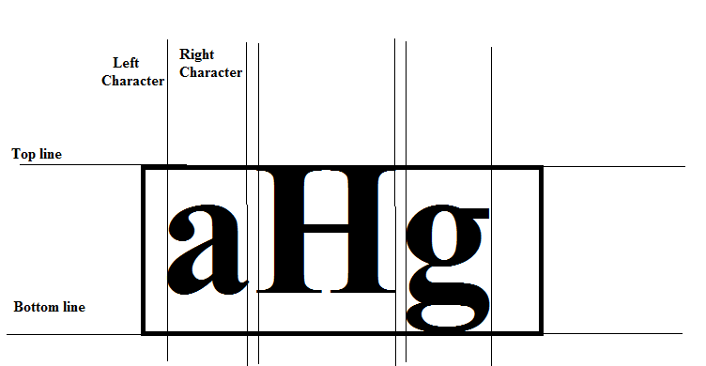



Sau khi tách ký tự

Slide 19
4.1.3.Xác Định Giới Hạn Chính Xác Cho Từng Ký Tự
Trong một số trường hợp, việc tách ký tự chưa thực sự chính xác (giống như ví dụ trên ).Ta cần xác định lại một lần nữa giới hạn chính xác cho từng ký tự.
Thuật toán :
Xét từng ký tự :
1.Xác định đỉnh ký tự
-Bắt đầu từ đỉnh của ký tự tạm thời,và giới hạn trái của ký tự vừa xác định ở trên( left_character,top_character).Quét đến giới hạn phải của ký tự, giữ nguyên y.
+Nếu tìm thấy pixel đen thì chọn lại y là giới hạn đỉnh của ký tự (top_character=y).Dừng quét.
+Nếu không , xét điểm tiếp theo.
+Nếu không tìm thấy pixel đen nào thì tăng y (y++) , reset lại x .(x= left_character).Thực hiện lại bước 1.

Slide 20
2.Xác định giới hạn dưới của ký tự.
- Bắt đầu từ giới hạn dưới hiện thời của ký tự (được xác định ở trên –phần 1.2 ), và giới hạn trái của ký tự (left_character, bottom_character).Quét x đến giới hạn phải của ký tự, trên cùng giá trị y .
+ Nếu tìm thấy pixel đen ,đánh dấu y là giới hạn dưới của ký tự ( bottom_character= y).Ngừng quét.
+Nếu không tìm thấy pixel đen nào, thì reset lại x (= left character ), giảm y (y--).Thực hiện lại bước 2.

Slide 21
4. Phương Pháp và Giải Thuật
Giới hạn trên
Xác định giới hạn
Giới hạn dưới

Slide 22
4. Phương Pháp và Giải Thuật
4.1.4.Ánh Xạ Ký Tự Ảnh Vào Ma Trận Giá Trị
Sau khi tách, ký tự ảnh sẽ được ánh xạ vào ma trận 2 chiều, có kích thước 15 x 10. Vì các ký tự ảnh dù đã chuẩn hóa, chọn lọc nhưng sau khi tách đều có kích thước khá lớn so với ma trận ( khoảng 58x 74), nên các ký tự ảnh này đều phải qua 1 bước chuyển đổi tỉ lệ trước khi chuyển giá trị vào ma trận nhị phân 15 x10.
Lưu ý : Việc chuyển đổi tỉ lệ này là một trong những nguyên nhân gây ra sai số dẫn đến nhận dạng ký tự bị sai.

Slide 23
4. Phương Pháp và Giải Thuật
Thuật toán : ánh xạ ký tự ảnh vào ma trận pixel ảnh.
a.Xét chiều rộng
-Ánh xạ điểm đầu và điểm cuối của ký tự ảnh tương ứng với giá trị đầu và cuối của ma trận .
-Khởi tạo với 10 phần tử tương ứng.
-Ánh xạ tọa độ điểm đầu (0,y) và điểm cuối (width,y) của ảnh kí tự tương ứng với giá trị đầu (0,y) và giá trị cuối (10,y) của ma trận.
-Chia nhỏ chiều rộng thành 10 mốc giá trị, ánh xạ vào chiều rộng của ma trận pixel.
Ví dụ :
xMT[ 0]=0;
xMT[5]=width/2.
xMT[10]=width.
.....

Slide 24
4. Phương Pháp và Giải Thuật
b.Đối với chiều cao:
Khởi tạo với 15 phần tử tương ứng.
Ánh xạ điểm đầu (x,0) và điểm cuối (x,height) của ảnh kí tự tương ứng với giá trị đầu (x,0) và giá trị cuối (x,15) của ma trận.
Chia nhỏ chiều cao thành 15 mốc giá trị, ánh xạ tương ứng vào chiều cao của ma trận pixel.
Vd: yMT[ 0]=0;
yMT[5]=height /3.
xMT[10]=height x 2/3.
xMT[15]=height.
............
-Lấy các giá trị pixel trong file ảnh tuyến tính hóa vào trong ma trận pixel bằng cách kết hợp tọa độ chiều cao và chiều rộng.
Vd:MT[i,j]=img[xMT[i],yMT[j] ]

Slide 25
4. Phương Pháp và Giải Thuật
Hình : Ánh xạ lưới ký tự.

Slide 26
4. Phương Pháp và Giải Thuật
c.Chuyển ma trận lưới pixel thành ma trận giá trị
-Bắt đầu từ tọa độ (0,0) của ma trận pixel.Giữ y , duyệt qua x:
Nếu pixel đen thì ghi nhận giá trị 1 vào ma trận giá trị có tọa độ tương ứng.
Nếu pixel trắng thì ghi nhận giá trị 0 vào ma trận giá trị có tọa độ tương ứng.
Nếu x= chiều rộng thì reset lại x=0 , tăng y (y++).

Slide 27
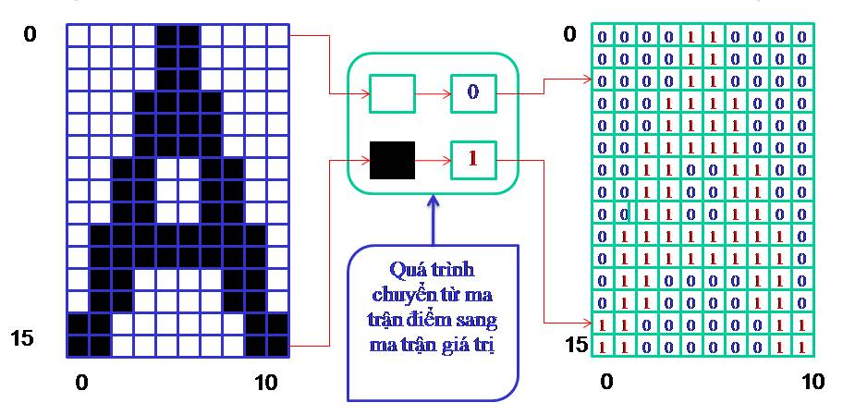
4. Phương Pháp và Giải Thuật
Từ ma trận ảnh này ta ánh xạ thành mảng 1 chiều 150 cột 1
dòng, và chuyển thành 150 noron đầu vào.

Slide 28
4. Phương Pháp và Giải Thuật
2.Huấn Luyện Mạng
Thuật toán :
1.Xây dựng cấu trúc mạng với mô hình 3 lớp .
2.Khởi tạo các giá trị ngẫu nhiên cho trọng số trong khoảng [-độ lệch,độ lệch ]
3.Nạp file ảnh đầu vào và file huấn luyện (file text đầu ra mong muốn ).
4.Phân tích ảnh và ánh xạ thành 150 noron đầu vào.
5.Đọc các kí tự đầu ra mong muốn, chuyển thành giá trị nhị phân Unicode và lưu trữ lại.

Slide 29
4. Phương Pháp và Giải Thuật
2.Huấn Luyện Mạng
Thuật toán :
1.Xây dựng cấu trúc mạng với mô hình 3 lớp .
2.Khởi tạo các giá trị ngẫu nhiên cho trọng số trong khoảng [-độ lệch,độ lệch ]
3.Nạp file ảnh đầu vào và file huấn luyện (file text đầu ra mong muốn ).
4.Phân tích ảnh và ánh xạ thành 150 noron đầu vào.
5.Đọc các kí tự đầu ra mong muốn, chuyển thành giá trị nhị phân Unicode và lưu trữ lại.

Slide 30
4. Phương Pháp và Giải Thuật
6.Với mỗi kí tự ảnh :
+Tính giá trị đầu ra trong mạng FeedForward.
+So sánh với ký tự tương ứng ở đầu ra mong muốn và tính toán lỗi.
+Lan truyền ngược lỗi và điều chỉnh lại giá trị của trọng số .
7.Chuyển đến xét ký tự ảnh tiếp theo thực hiện lại bước 6 , cho đến khi duyệt hết các ký tự ảnh.
8.Tính giá trị lỗi trung bình cho tất cả các ký tự ảnh.
9. Lặp lại bước 6 đến bước 8 cho đến khi chạy đủ số vòng dạy
+Nếu lỗi trung bình đạt thấp hơn giá trị ngưỡng của lỗi thì dừng .
+Nếu không thì tiếp tục.

Slide 31
4. Phương Pháp và Giải Thuật
6.Với mỗi kí tự ảnh :
+Tính giá trị đầu ra trong mạng FeedForward.
+So sánh với ký tự tương ứng ở đầu ra mong muốn và tính toán lỗi.
+Lan truyền ngược lỗi và điều chỉnh lại giá trị của trọng số .
7.Chuyển đến xét ký tự ảnh tiếp theo thực hiện lại bước 6 , cho đến khi duyệt hết các ký tự ảnh.
8.Tính giá trị lỗi trung bình cho tất cả các ký tự ảnh.
9. Lặp lại bước 6 đến bước 8 cho đến khi chạy đủ số vòng dạy
+Nếu lỗi trung bình đạt thấp hơn giá trị ngưỡng của lỗi thì dừng .
+Nếu không thì tiếp tục.

Slide 32
4. Phương Pháp và Giải Thuật
3.Nhận Dạng Ký Tự Quang Học
Thuật toán :
-Nạp file ảnh đầu vào
-Phân tích ảnh thành từng ký tự ảnh.
-Đưa ma trận giá trị cho đầu vào mạng feed-forward , tính toán giá trị đầu ra dựa trên các trọng số đã được lưu sẵn khi tiến hành huấn luyện mạng.
-Chuyển mã nhị phân Unicode thành ký tự tương ứng.

Slide 33
4. Phương Pháp và Giải Thuật
3.Nhận Dạng Ký Tự Quang Học
Thuật toán :
-Nạp file ảnh đầu vào
-Phân tích ảnh thành từng ký tự ảnh.
-Đưa ma trận giá trị cho đầu vào mạng feed-forward , tính toán giá trị đầu ra dựa trên các trọng số đã được lưu sẵn khi tiến hành huấn luyện mạng.
-Chuyển mã nhị phân Unicode thành ký tự tương ứng.

Slide 34
BẮT ĐẦU
Phân tích dòng ảnh
Dòng đầu tiên
Ánh xạ kí tự tới vector
Tính toán đầu ra
Chuyển từ Unicode sang kí tự
Hết kí tự trên dòng ?
Kí tự tiếp theo
S
Đ
Hết Các dòng?
Dòng tiếp theo
S
Đ
KẾT THÚC

Slide 35
CẢM ƠN CÁC BẠN VÀ THẦY ĐÃ LẮNG NGHE

